Slide 1
深度学习-低光图像增强
20260308汇报
汇报人：陈银素

Slide 2
完成任务
去噪（CID）模型：cid.py
纹理增强(TEN)模型：ten.py、ten_next.py
色彩校正(MCC)模型：mcc.py
融合模块（FFM）
sample.py:
下采样：构建多尺度特征金字塔，捕获不同感受野的信息
上采样：逐步恢复空间分辨率，生成最终输出
配合跳跃连接：实现编解码器的信息传递
残差机制（自由控制每个模块是"做小幅修改"还是"彻底变换"）
梳理实验过程
├── benchmarks/ # 基准测试/评估代码
├── configs/ # 配置文件（实验设置、超参数）
├── datasets/ # 数据集处理
├── demos/ # 演示示例
├── docs/ # 文档
├── forwards/ # 前向传播相关
├── models/ # 模型定义（核心！）
├── pretrained/ # 预训练模型
├── .gitignore
├── LICENSE
├── README.md
├── requirements.txt # 依赖包
├── runner.py # 主运行脚本
└── tensorboard.py # 可视化相关

Slide 3
数据集与预处理
论文在SID和MCR两个数据集上进行了实验。两个数据集中低光RAW图像与其对应的参考图像（ground truth）是如何配对的？（例如，曝光时间差异、采集条件等）。
对于SID-Sony、SID-Fuji和MCR数据集，训练集、验证集和测试集的划分问题？
文档中提到对FDA模型进行了“使用与DNF相同的训练配置”的重训练。请解释这样做的原因，并简述为确保公平比较，在实验配置上具体统一了哪些关键参数？（例如，学习率、优化器、迭代次数、批量大小、数据增强策略等）。

Slide 4
SID数据集：包含5,094个配对样本。低光RAW图像的曝光时间为0.033秒至0.1秒，而对应的参考（正常曝光）图像的曝光时间要长100到300倍。该数据集包含索尼相机（拜耳模式，分辨率4240x2832）和富士相机（X-Trans传感器，分辨率6000x4000）拍摄的数据。
MCR数据集：包含4,980张图像，分辨率为1280x1024。该数据集包含3,984张低光RAW图像、498张单色图像和498张sRGB图像。在室内和室外环境均有采集。室内场景的低光RAW图像曝光时间为1/256秒至3/8秒，室外场景为1/4096秒至1/32秒。

Slide 5
为了确保所有对比方法在完全公平的条件下进行比较，避免因训练策略（如学习率、数据增强、迭代次数）不同而带来的性能差异，论文作者对FDA模型按照DNF论文中的训练配置进行了重新训练。
文档未详述具体统一了哪些参数。通常，为公平比较，会统一训练/验证/测试集划分、损失函数、优化器（如Adam）、初始学习率、学习率衰减策略、训练轮数（epoch）、批量大小（batch size）、数据预处理流程（如裁剪尺寸、归一化方法）和增强策略（如翻转、旋转）等。

Slide 6
对比方法与评估指标
论文将现有方法分为“单阶段模型”和“多阶段模型”（文中表格归类为Two-Stage models）进行比较。请解释这种分类的依据，并分别列举几个属于这两类的对比方法。
定量评估主要使用了PSNR和SSIM指标。除了这两个指标，在低光图像增强领域，是否还有其他常用的、可能更能反映感知质量的评价指标（例如，LPIPS, NIQE）？论文为何选择PSNR和SSIM作为主要评价标准？
查看表1和表2，CoRAW-Net在MCR数据集上的PSNR值（31.89）略低于MCR方法（31.69）和DNF（32.00），但SSIM（0.9120）是最高的。你如何解释这种指标不一致的现象？这反映了CoRAW-Net在哪些方面可能具有优势或不足？

Slide 7
单击此处编辑母版标题样式
单阶段模型：指采用端到端的编码器-解码器或U-Net等架构，直接学习从有噪RAW输入到干净sRGB输出的映射。这类方法计算效率高，但需同时处理RAW域去噪和跨域色彩变换。代表方法包括：SID、DID、SGN、LLPackNet、RetinexMamba、FDA、IRT。
多阶段模型（文中表格为“Two-Stage models”）：指将增强过程分解为序列性子任务（如先RAW域去噪，再进行色彩映射或重建）的框架。这类策略缓解了跨域学习难度，通常性能更好，但增加了计算成本。代表方法包括：LDC、MCR、RRID、DNF。

Slide 8
消融实验设计
消融实验评估了纹理增强解码器（TED）和不同融合模块的效果。实验的基线模型（表3第一行）具体指的是哪个模型架构？
在比较不同融合模块时，论文提到“这些融合模块经过了适当调整，以保持其原始设计原则”。请以其中一个模块（如GFM或SKFF）为例，说明它是如何被整合到CoRAW-Net的双分支架构中的。
消融实验结果表明，使用简单的可学习标量参数 α 进行加权融合（表中对应α列）也能带来性能提升。与提出的CCAFM相比，这种简单方法的主要缺陷是什么？CCAFM通过哪些机制克服了这些缺陷？

Slide 9
# 步骤1：拼接两个分支的特征
feats = torch.cat([local_feat, global_feat], dim=1) # [B, 2C, H, W]
# 步骤2：重塑为 [B, 2, C, H, W]，便于按分支操作
feats = feats.view(batch, 2, C, H, W)
# 步骤3：沿分支维度求和，得到融合特征
feats_sum = torch.sum(feats, dim=1) # [B, C, H, W]
# 步骤4：全局平均池化，获取通道描述符
feats_pool = self.avg_pool(feats_sum) # [B, C, 1, 1]
# 步骤5：通道压缩（降维），提取关键信息
feats_compress = self.conv_du(feats_pool) # [B, d, 1, 1]
# 步骤6：为两个分支分别生成注意力权重
attn_local = self.sigmoid(self.fc_local(feats_compress)) # [B, C, 1, 1]
attn_global = self.sigmoid(self.fc_global(feats_compress)) # [B, C, 1, 1]
# 步骤7：加权融合
out = local_feat * attn_local + global_feat * attn_global

Slide 10
基线模型：根据表3第一行的数据（PSNR：30.47， SSIM：0.7971）与表1中DNF方法的性能数据（PSNR：30.47， SSIM：0.7971）完全一致，可以确定基线模型就是DNF。
融合模块整合示例（以GFM为例）：文档未详述整合细节。通常的整合方式是：用待评估的融合模块（如GFM、SKFF、KPFF）替换CoRAW-Net中提出的“协同跨属性融合模块”。具体而言，在得到纹理解码器输出 F_t和颜色解码器输出 F_c后，不再使用CCAFM，而是将它们作为输入，送入GFM进行特征融合，然后将GFM的输出传递给后续的上采样解码层以重建最终图像。在消融实验中，需要确保网络其他部分（如共享编码器、两个解码器）的结构和参数完全一致。

Slide 11
简单加权（α）的缺陷：它仅为两个分支的特征分配一个全局的、固定的（通过学习得到）混合权重。这种方法过于简单，无法建模纹理和颜色特征在不同空间位置和不同通道上的复杂依赖关系，也无法进行自适应、非线性的交互。
CCAFM的改进机制：
属性分布校准：通过通道级调制对齐异构特征分布，为后续交互建立稳定表示空间。
跨属性依赖建模：通过门控交叉交互机制，在共享隐空间内动态捕获纹理和颜色特征的互补依赖关系，允许结构线索指导局部色彩一致性，并让全局色彩上下文抑制噪声引起的结构伪影。
协同结构-色彩增强：引入空间自适应增强算子，选择性强调跨表示中相互一致的属性响应，并通过残差连接保留分支特异性信息。这种渐进式、自适应的融合策略能更有效地聚合互补信息，缓解解耦增强中常见的“属性隔离”现象。

Slide 12
方法细节与实现
在“结构引导的纹理表示建模”小节中，使用了Sobel算子计算梯度。请问这里的Sobel算子是应用于原始输入图像，还是应用于特征图 G_t？这一步对最终的纹理增强有何具体贡献？
“任务感知的特征融合机制”包含分布校准、跨属性依赖建模和协同增强三个阶段。请简要说明“门控交叉属性交互机制”（公式10中的 G(.)）是如何实现纹理和颜色信息之间的自适应信息流控制的。
损失函数仅使用了L1损失。论文解释了这样做的两点动机。请复述这两点考虑，并讨论如果加入感知损失（如VGG Loss）或对抗损失，可能会对模型性能（特别是视觉质量）和训练稳定性产生什么潜在影响？

Slide 13
低光图像增强中，为什么RAW图像相较于sRGB图像具有更大的优势
RAW图像相比sRGB图像最大的优势在于它保留了传感器的线性辐射响应和更高的位深，使得低光环境下的细节和颜色更具可操作性。这是低光图像增强中的一个关键优势，可以更好地恢复图像的细节和纹理。
在深度学习方法应用于低光图像增强时，如何选择适当的网络架构来解决纹理恢复和噪声抑制问题
PSNR用于衡量图像的像素差异，而SSIM更侧重于结构相似性，能更好的反应人眼对
图像的像素差异。

Slide 14
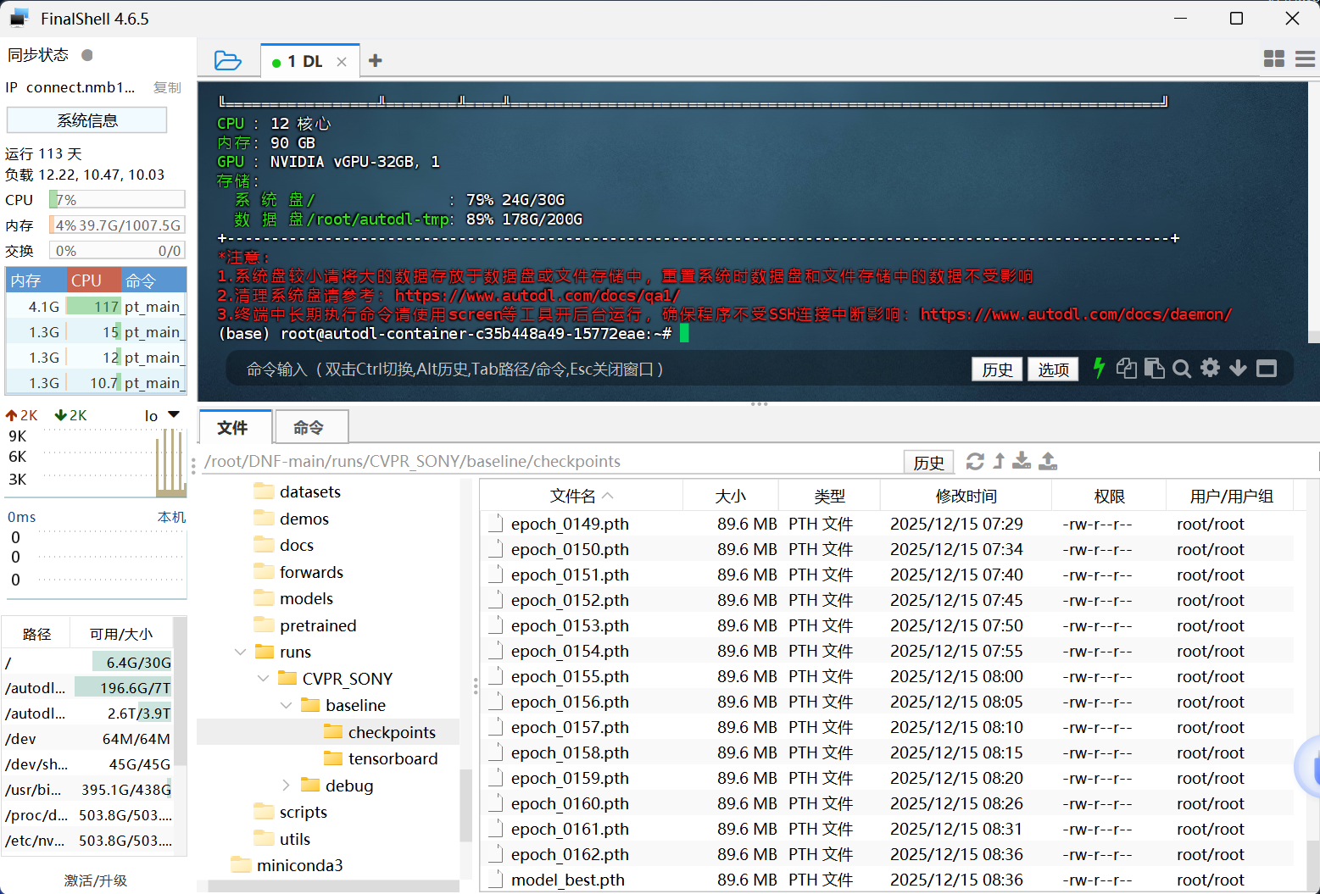
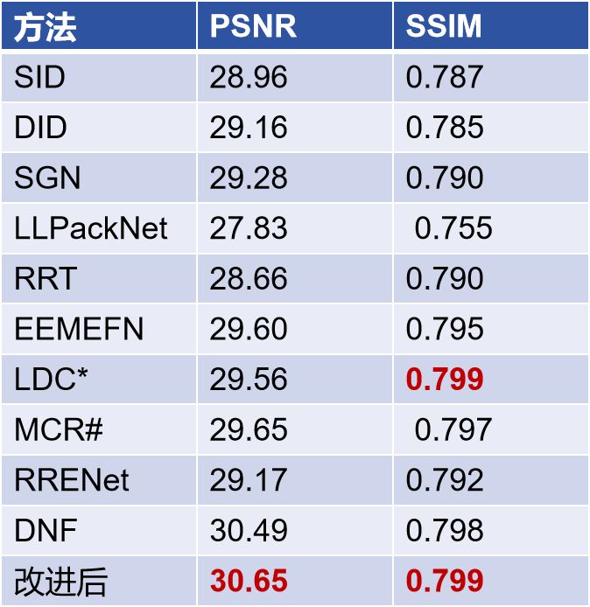
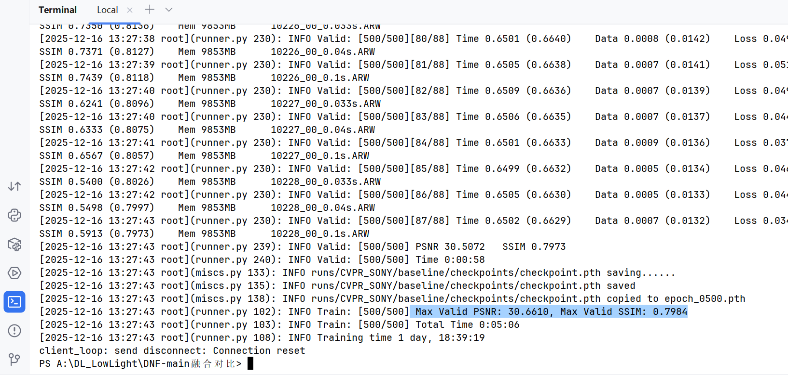

Slide 15
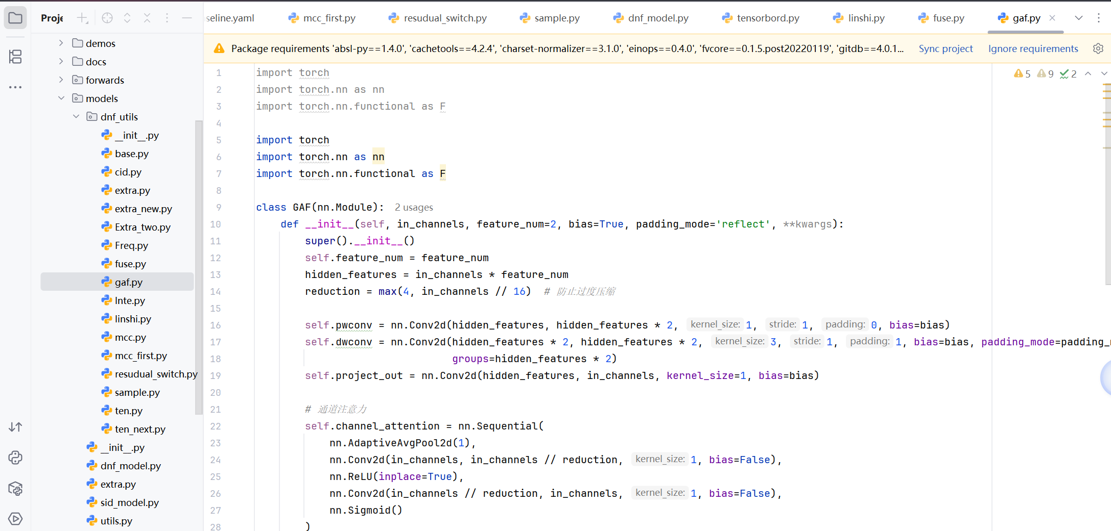
# 基于GFM的融合机制
x = torch.cat([x_texture, x_color], dim=1) # 拼接
x = self.pwconv(x) # 扩展维度
x1, x2 = self.dwconv(x).chunk(2, dim=1) # 深度卷积后拆分
x = F.gelu(x1) * x2 # 门控交互
x = self.project_out(x) # 降维

